Slide 1
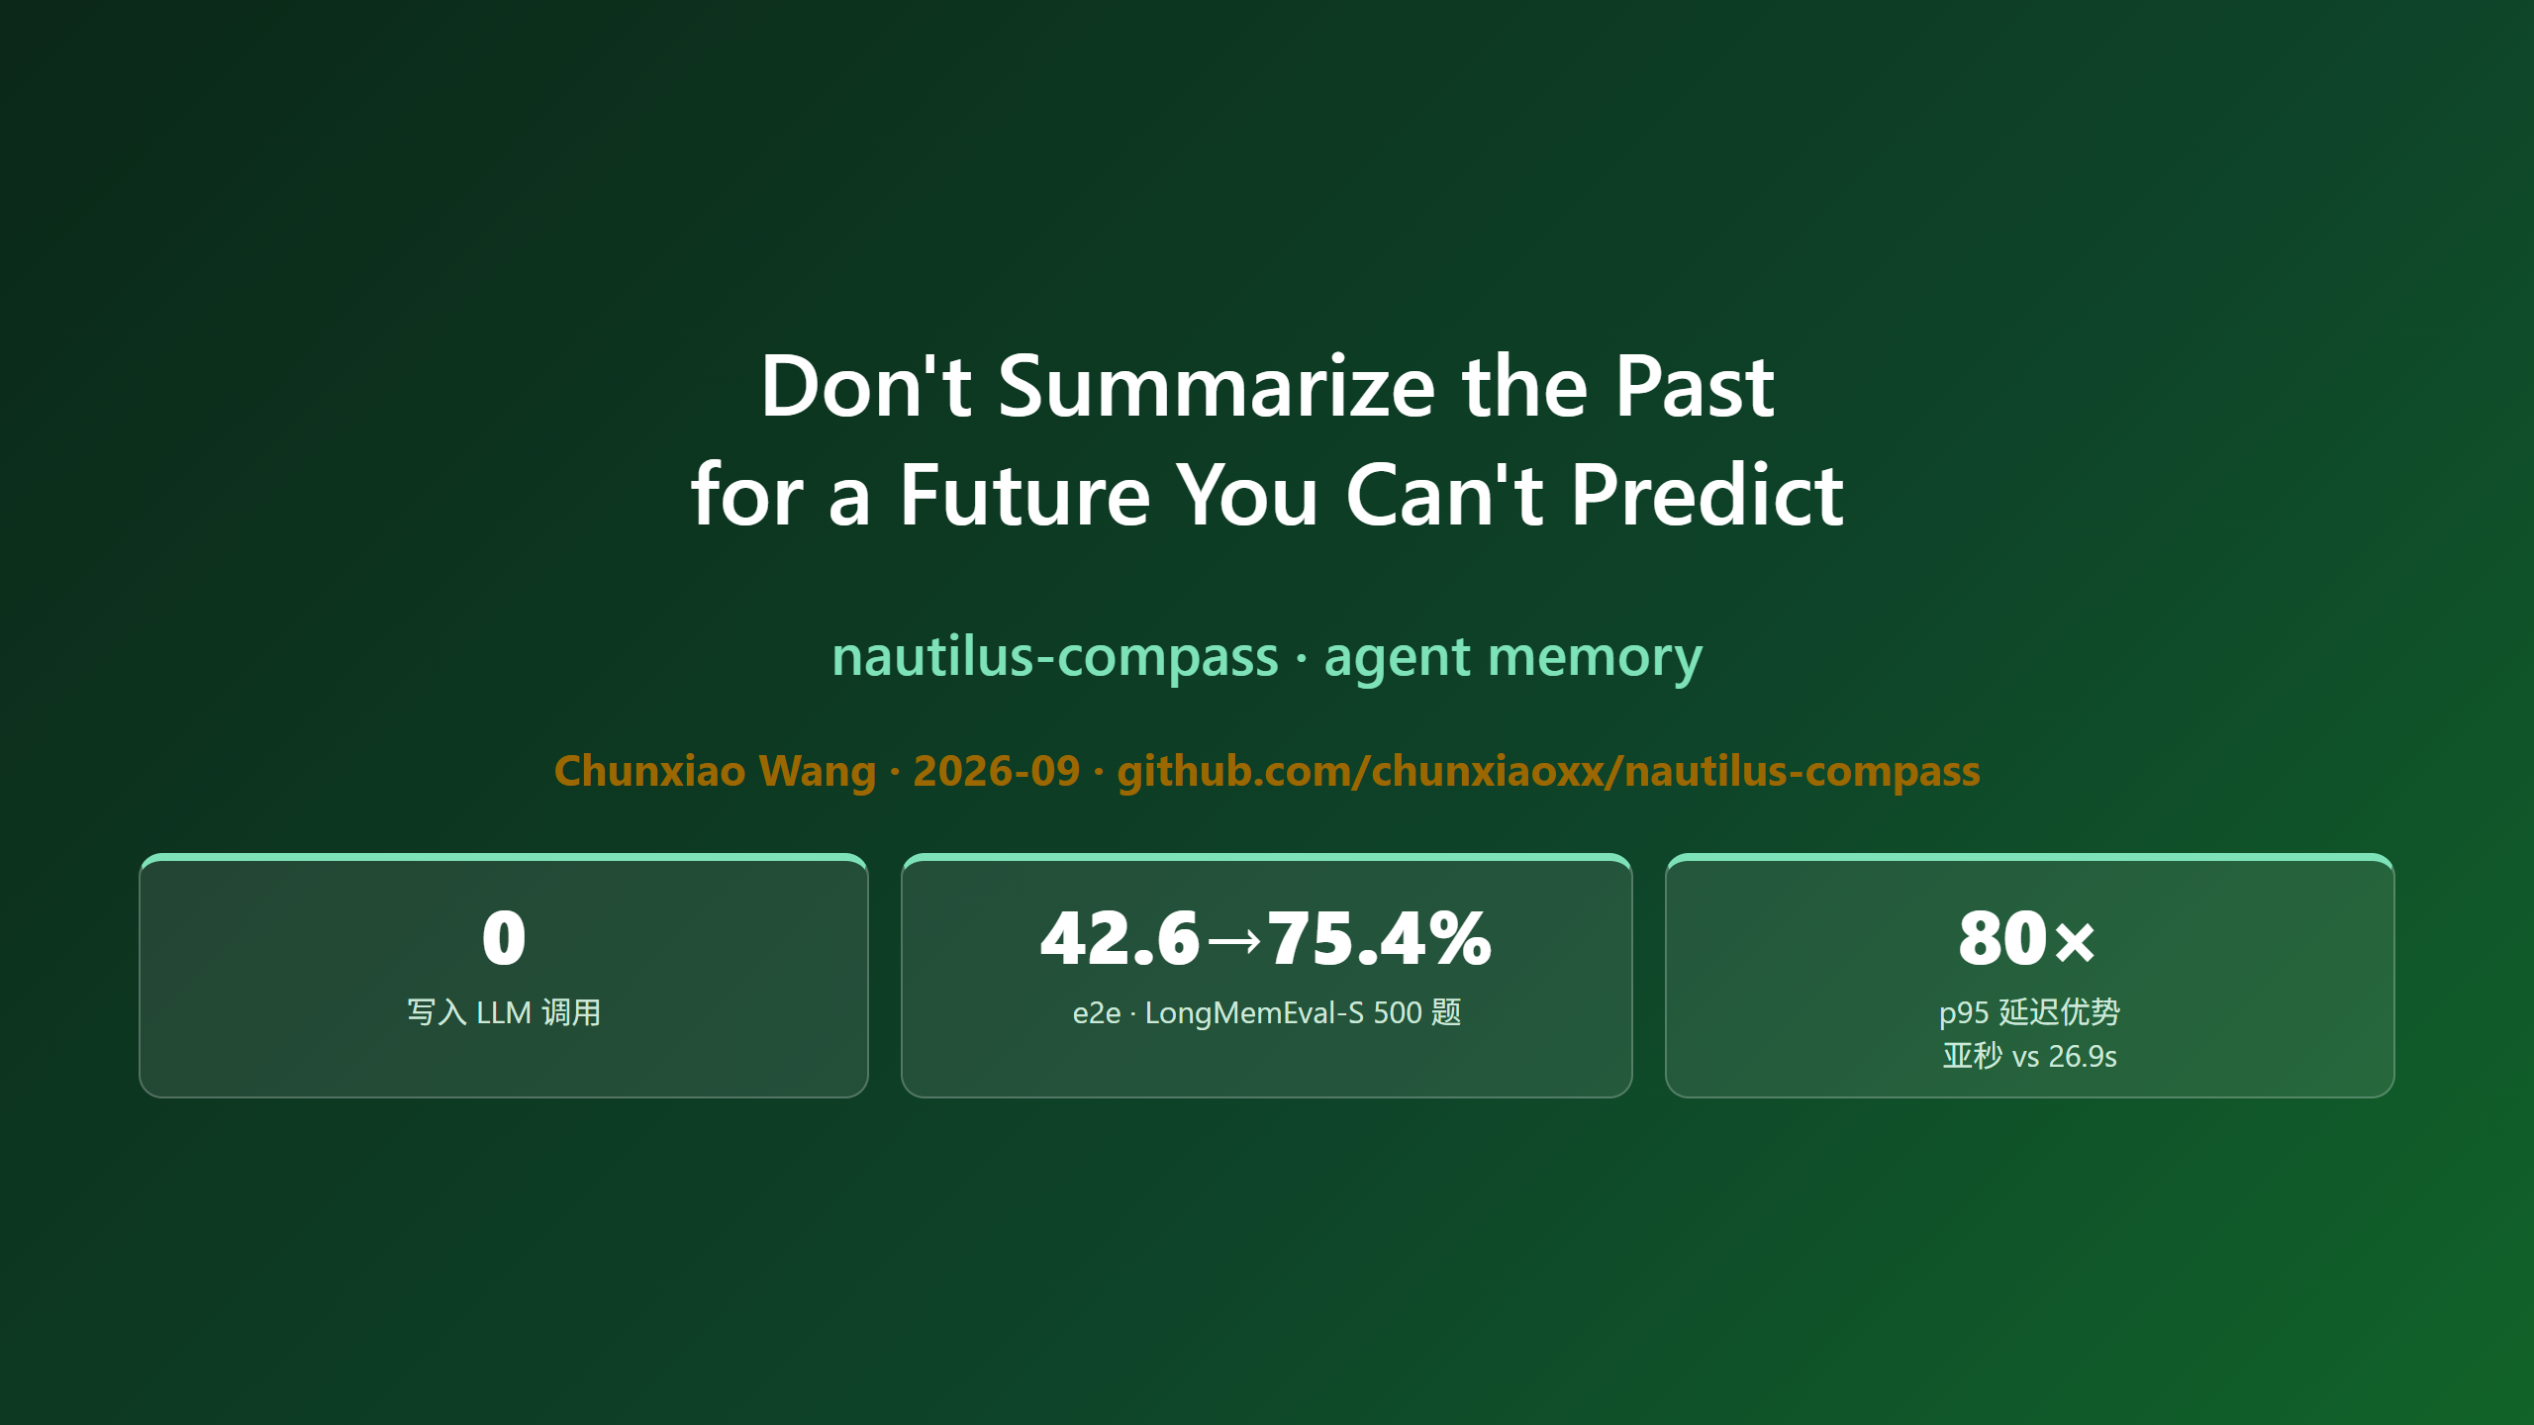

Slide 2
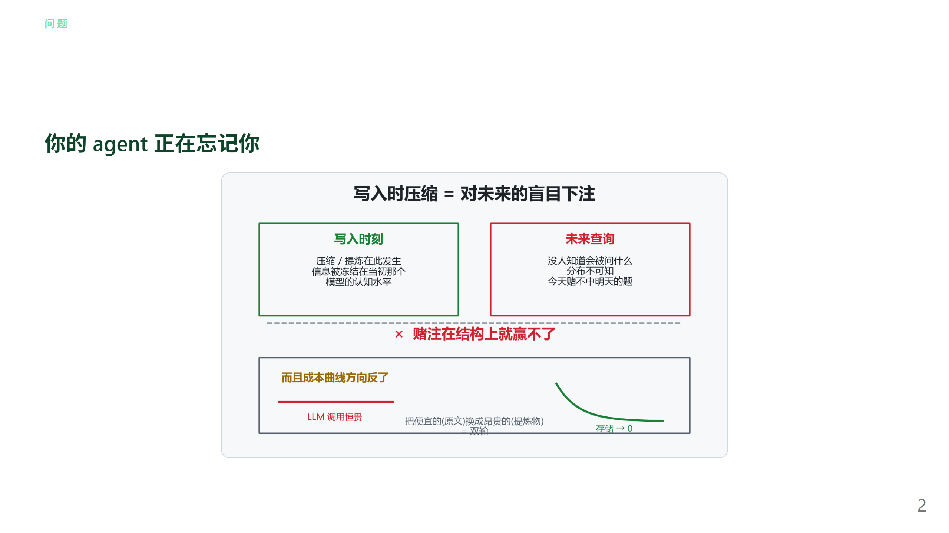
Notes:
讲者注:建立问题,不亮方案。长上下文直读掉 30-60%;ChatGPT 压缩历史覆写关键信息(基准论文人肉研究)。

Slide 3
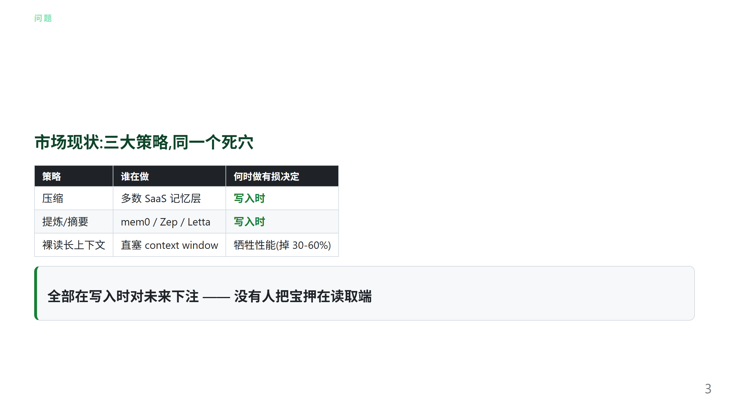

Slide 4
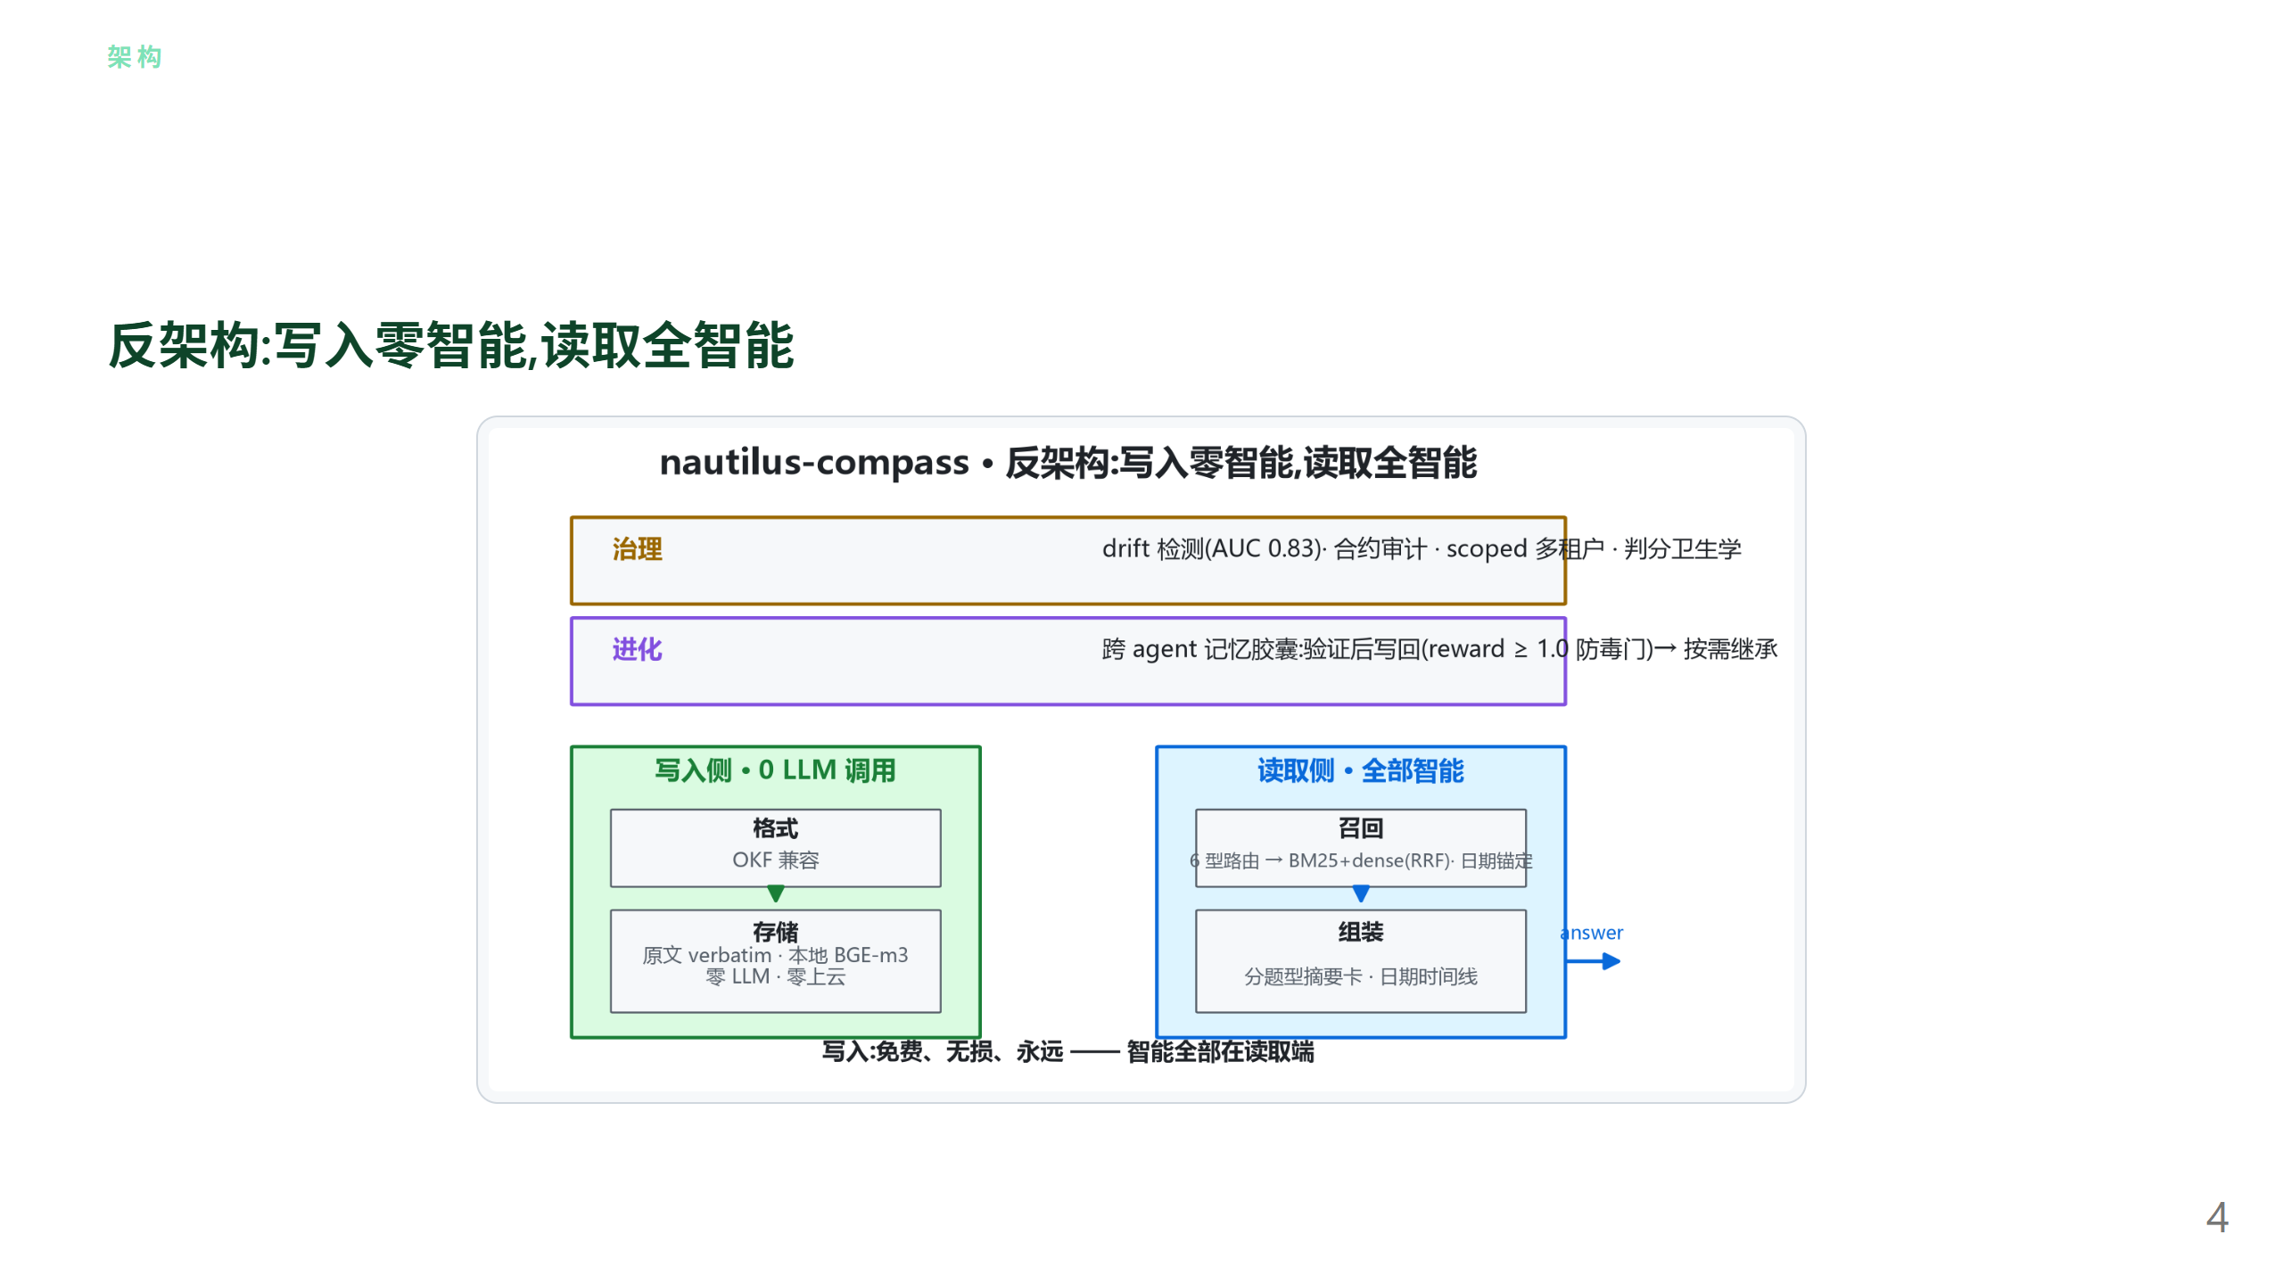
Notes:
讲者注:写入不调 LLM 停两秒。治理层是独有件;进化层胶囊写回 reward≥1.0 质量门。

Slide 5
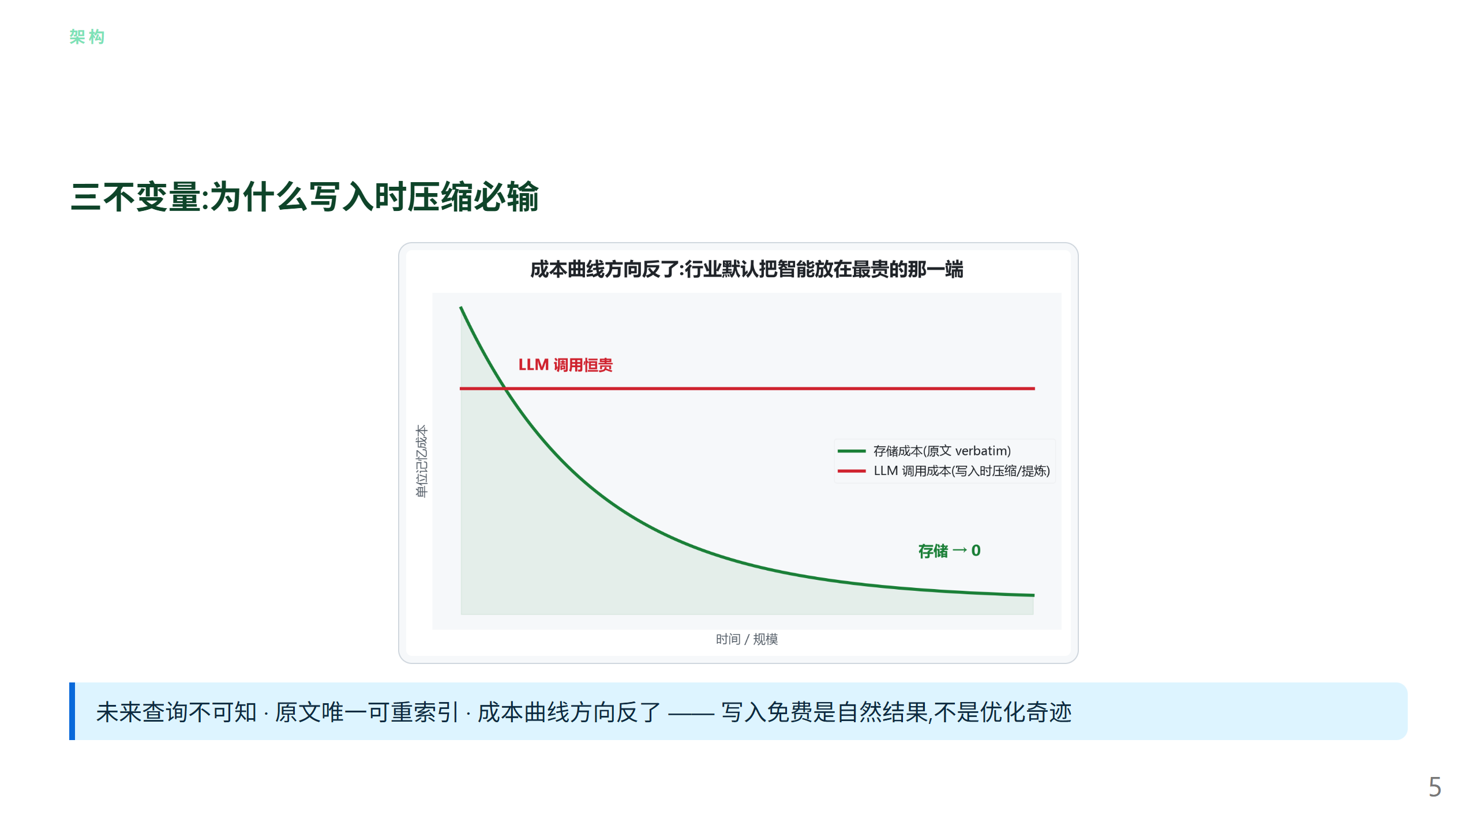
Notes:
讲者注:三不变量一句一个;图是不变量 3 的可视化。

Slide 6
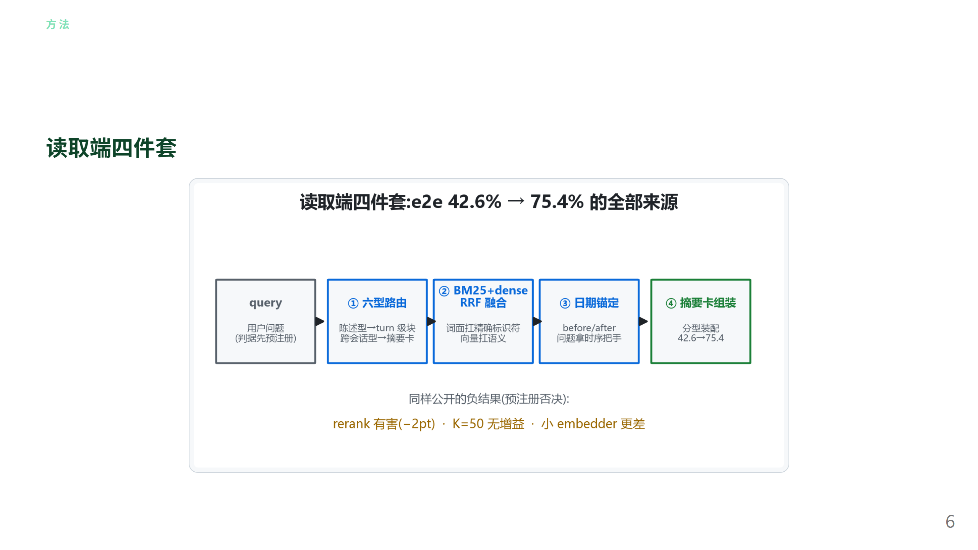
Notes:
讲者注:同样公开的负结果:rerank 有害(−2pt)· K=50 无增益 · 小 embedder 更差。

Slide 7
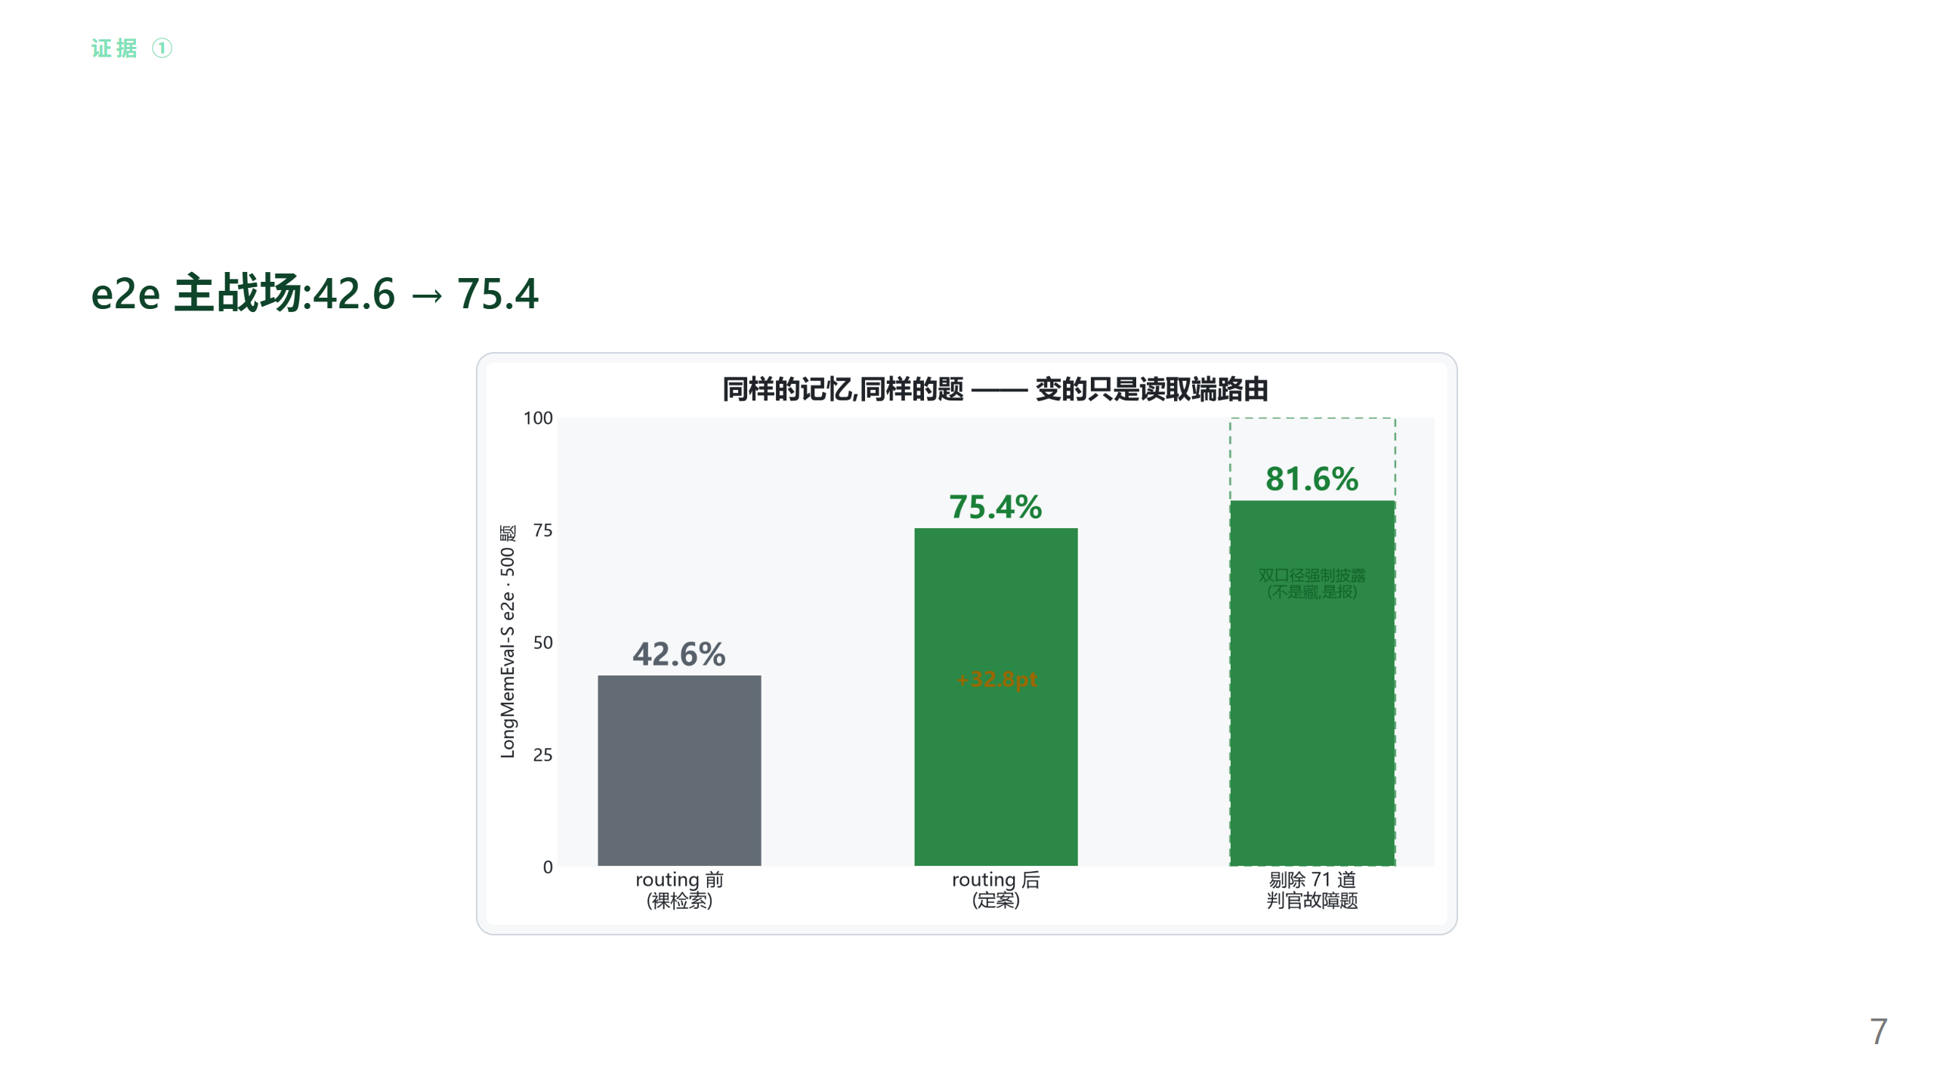
Notes:
讲者注:同样的记忆同样的题,变的只是读取端路由;+32.8 = 方法 27.4 + 测量修正 5.4,拆开报。

Slide 8
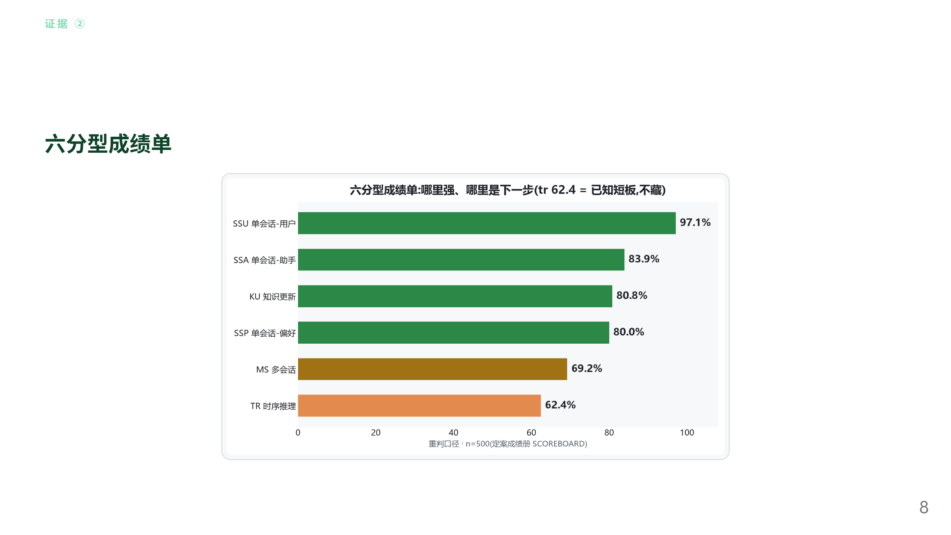
Notes:
讲者注:tr 62.4 是已知短板,主动讲;ms/ssa/tr 是摘要层带起来的三弱型。

Slide 9
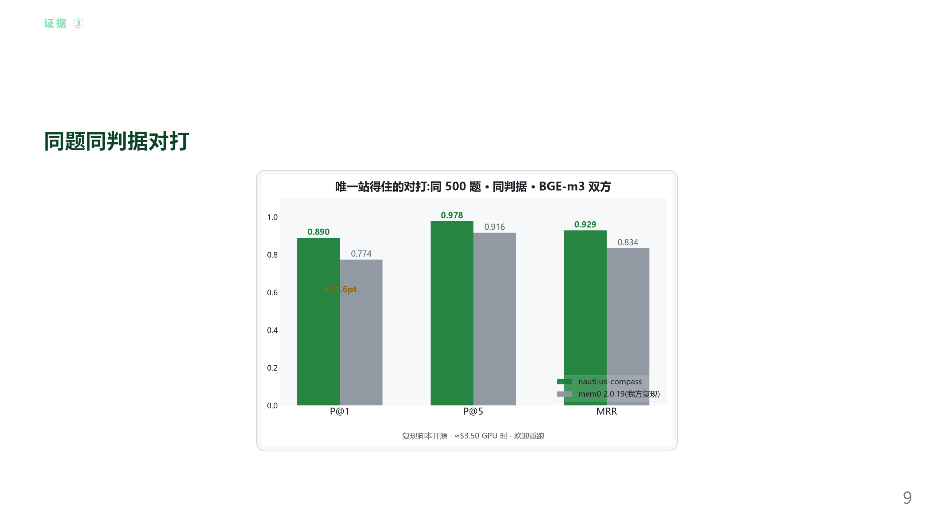
Notes:
讲者注:各用默认嵌入(我方 BGE-m3,mem0 侧 text-embedding-005)= 开箱对打;对方嵌入部分单会话型更强,我们靠路由整体赢。复现 ≈$3.50。

Slide 10
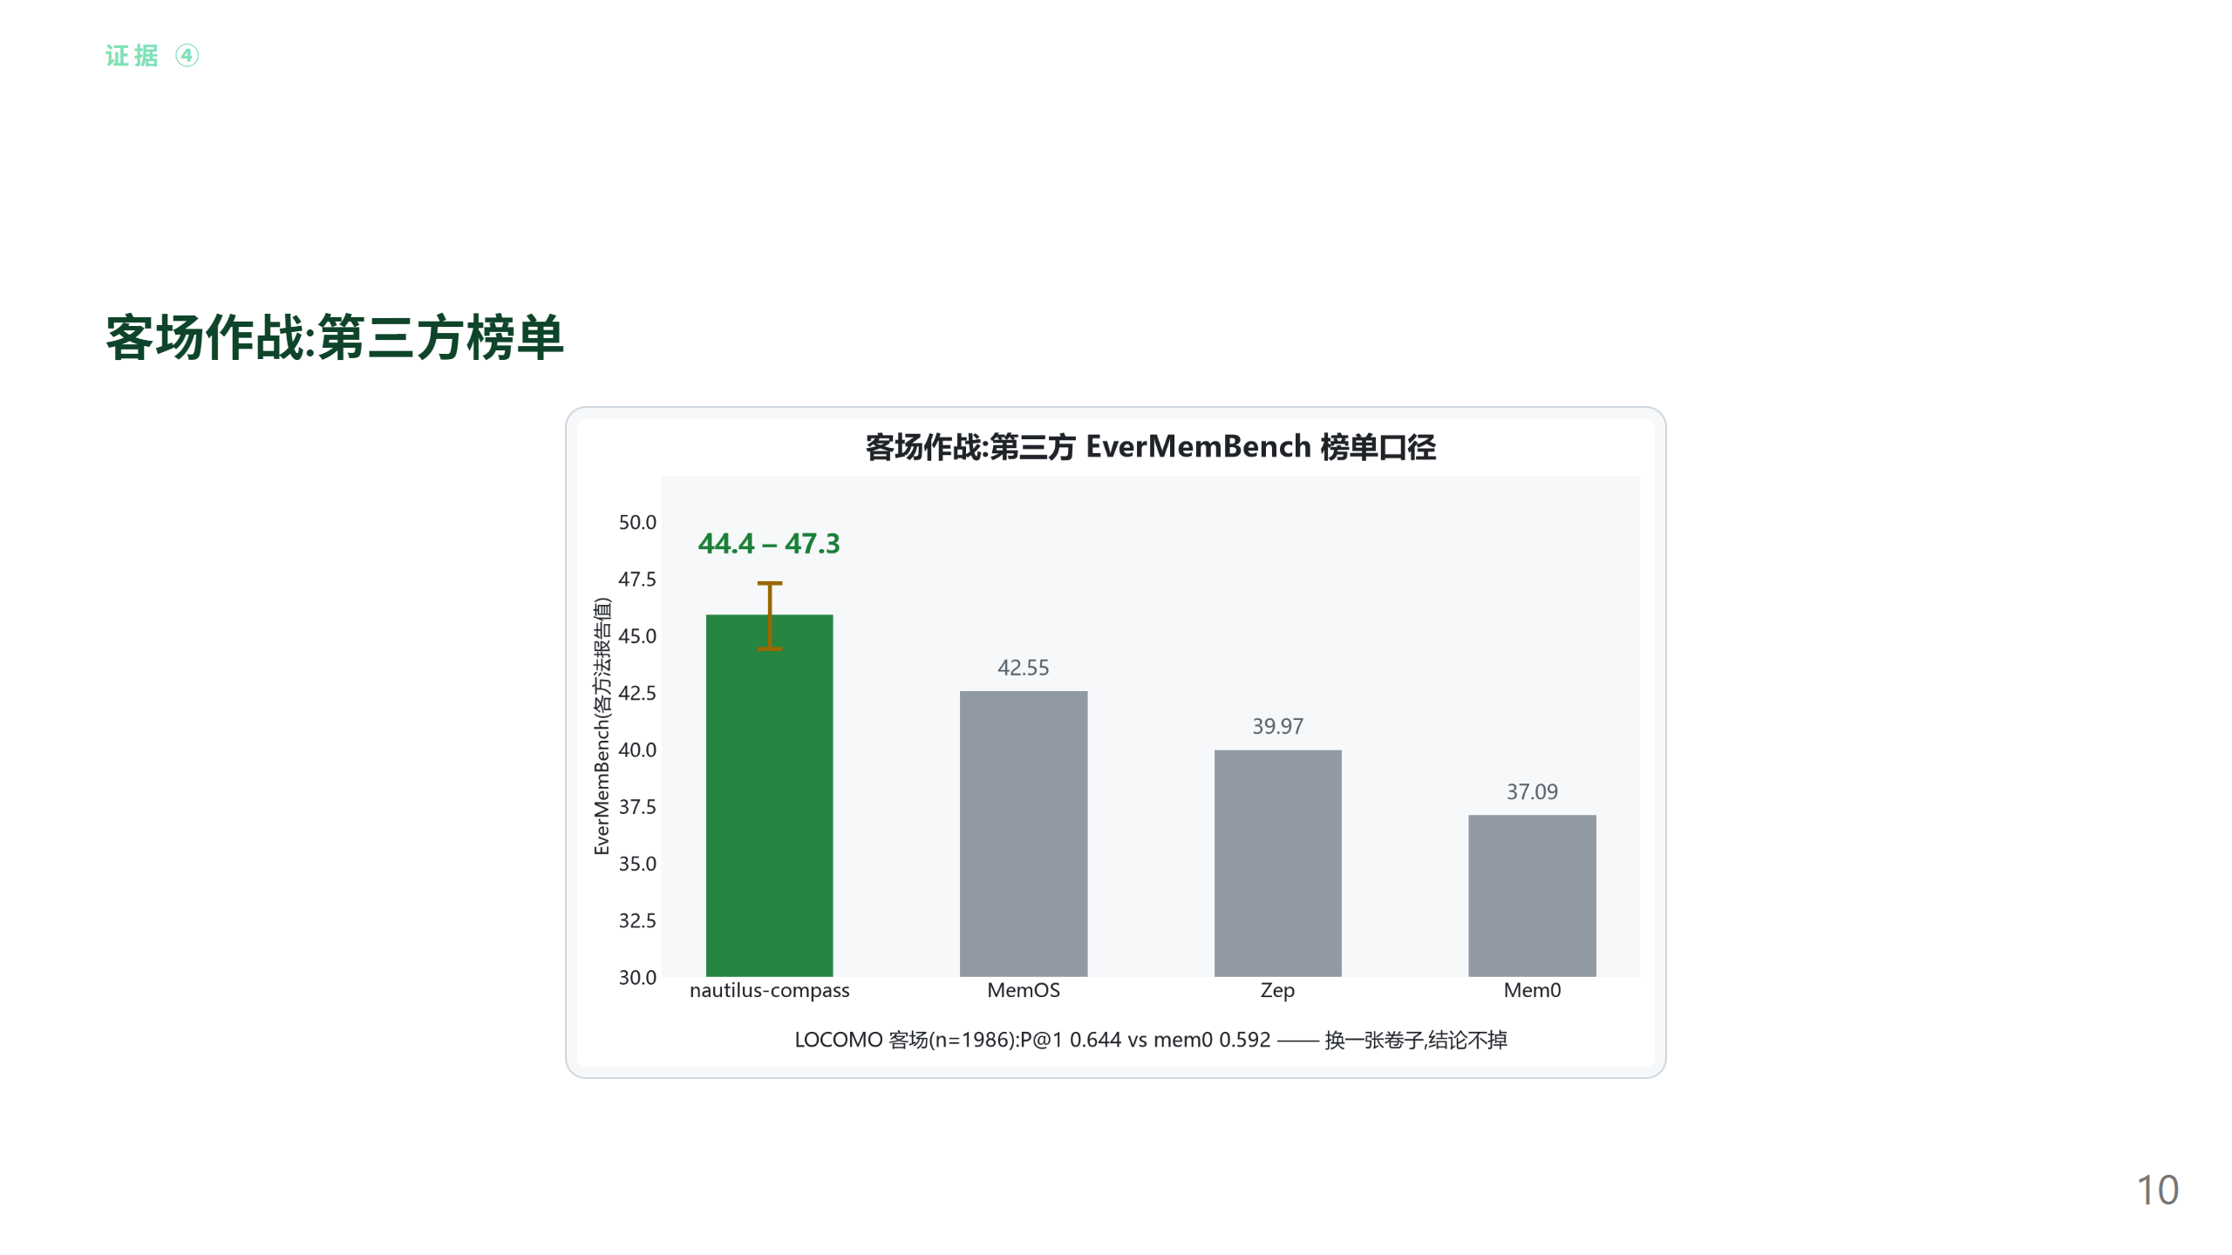
Notes:
讲者注:EverMem 主动用首轮 44.4 防挑样;LOCOMO 客场 P@1 0.644 vs 0.592;不 claim SOTA。

Slide 11
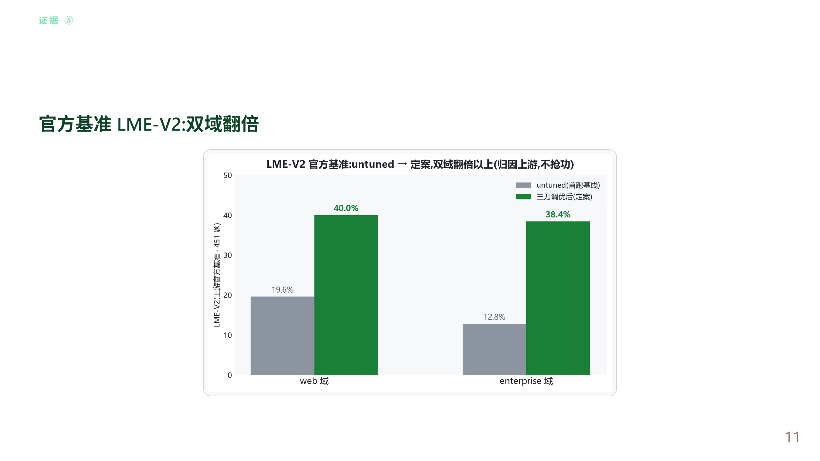
Notes:
讲者注:451 题上游官方基准(xiaowu0162,Di Wu 等),attribution 归上游;untuned 19.6/12.8 → 三刀调优 40.0/38.4; 官方坐标系里我们 ≈39.3 与最弱 RAG 相当——预算 1/8、延迟 1/47,效率轴是差异化,攻坚目标 55-60%。

Slide 12
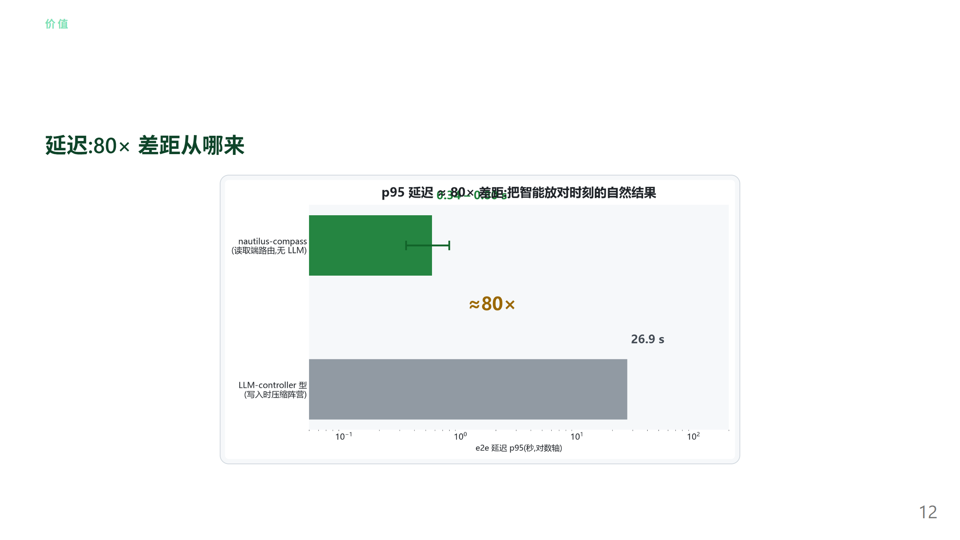
Notes:
讲者注:智能放在不花钱的时刻;冷启动尾部非稳态,诚实注记。

Slide 13
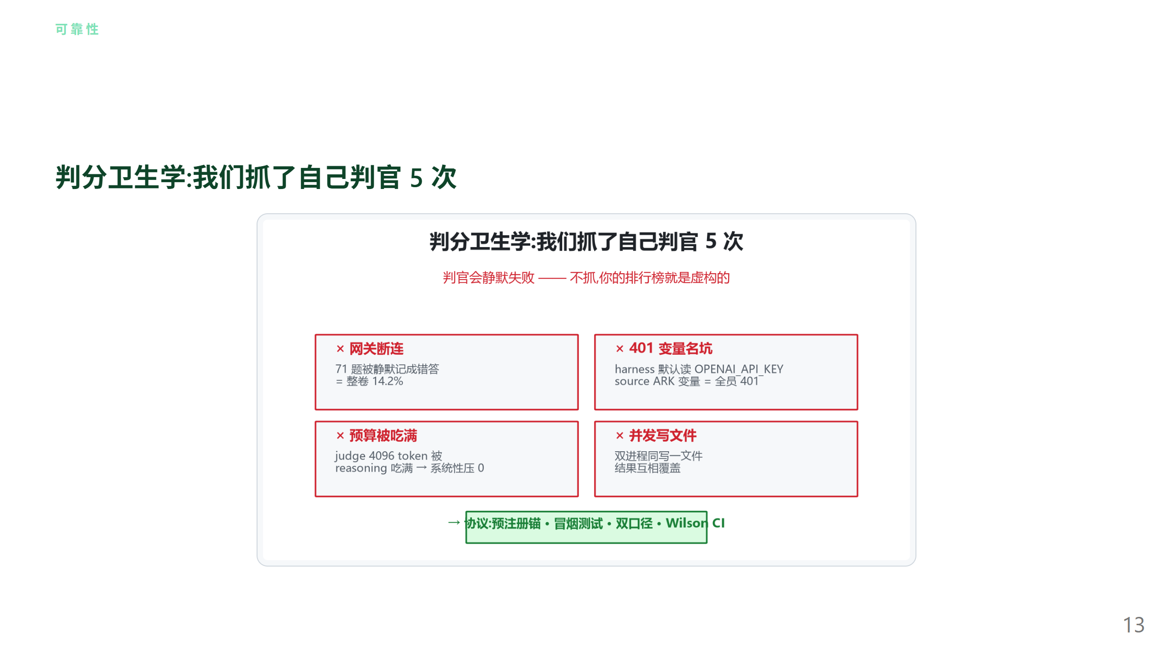
Notes:
讲者注:判官会静默失败——不抓,排行榜就是虚构的。全部配置层事故,零模型能力问题。

Slide 14
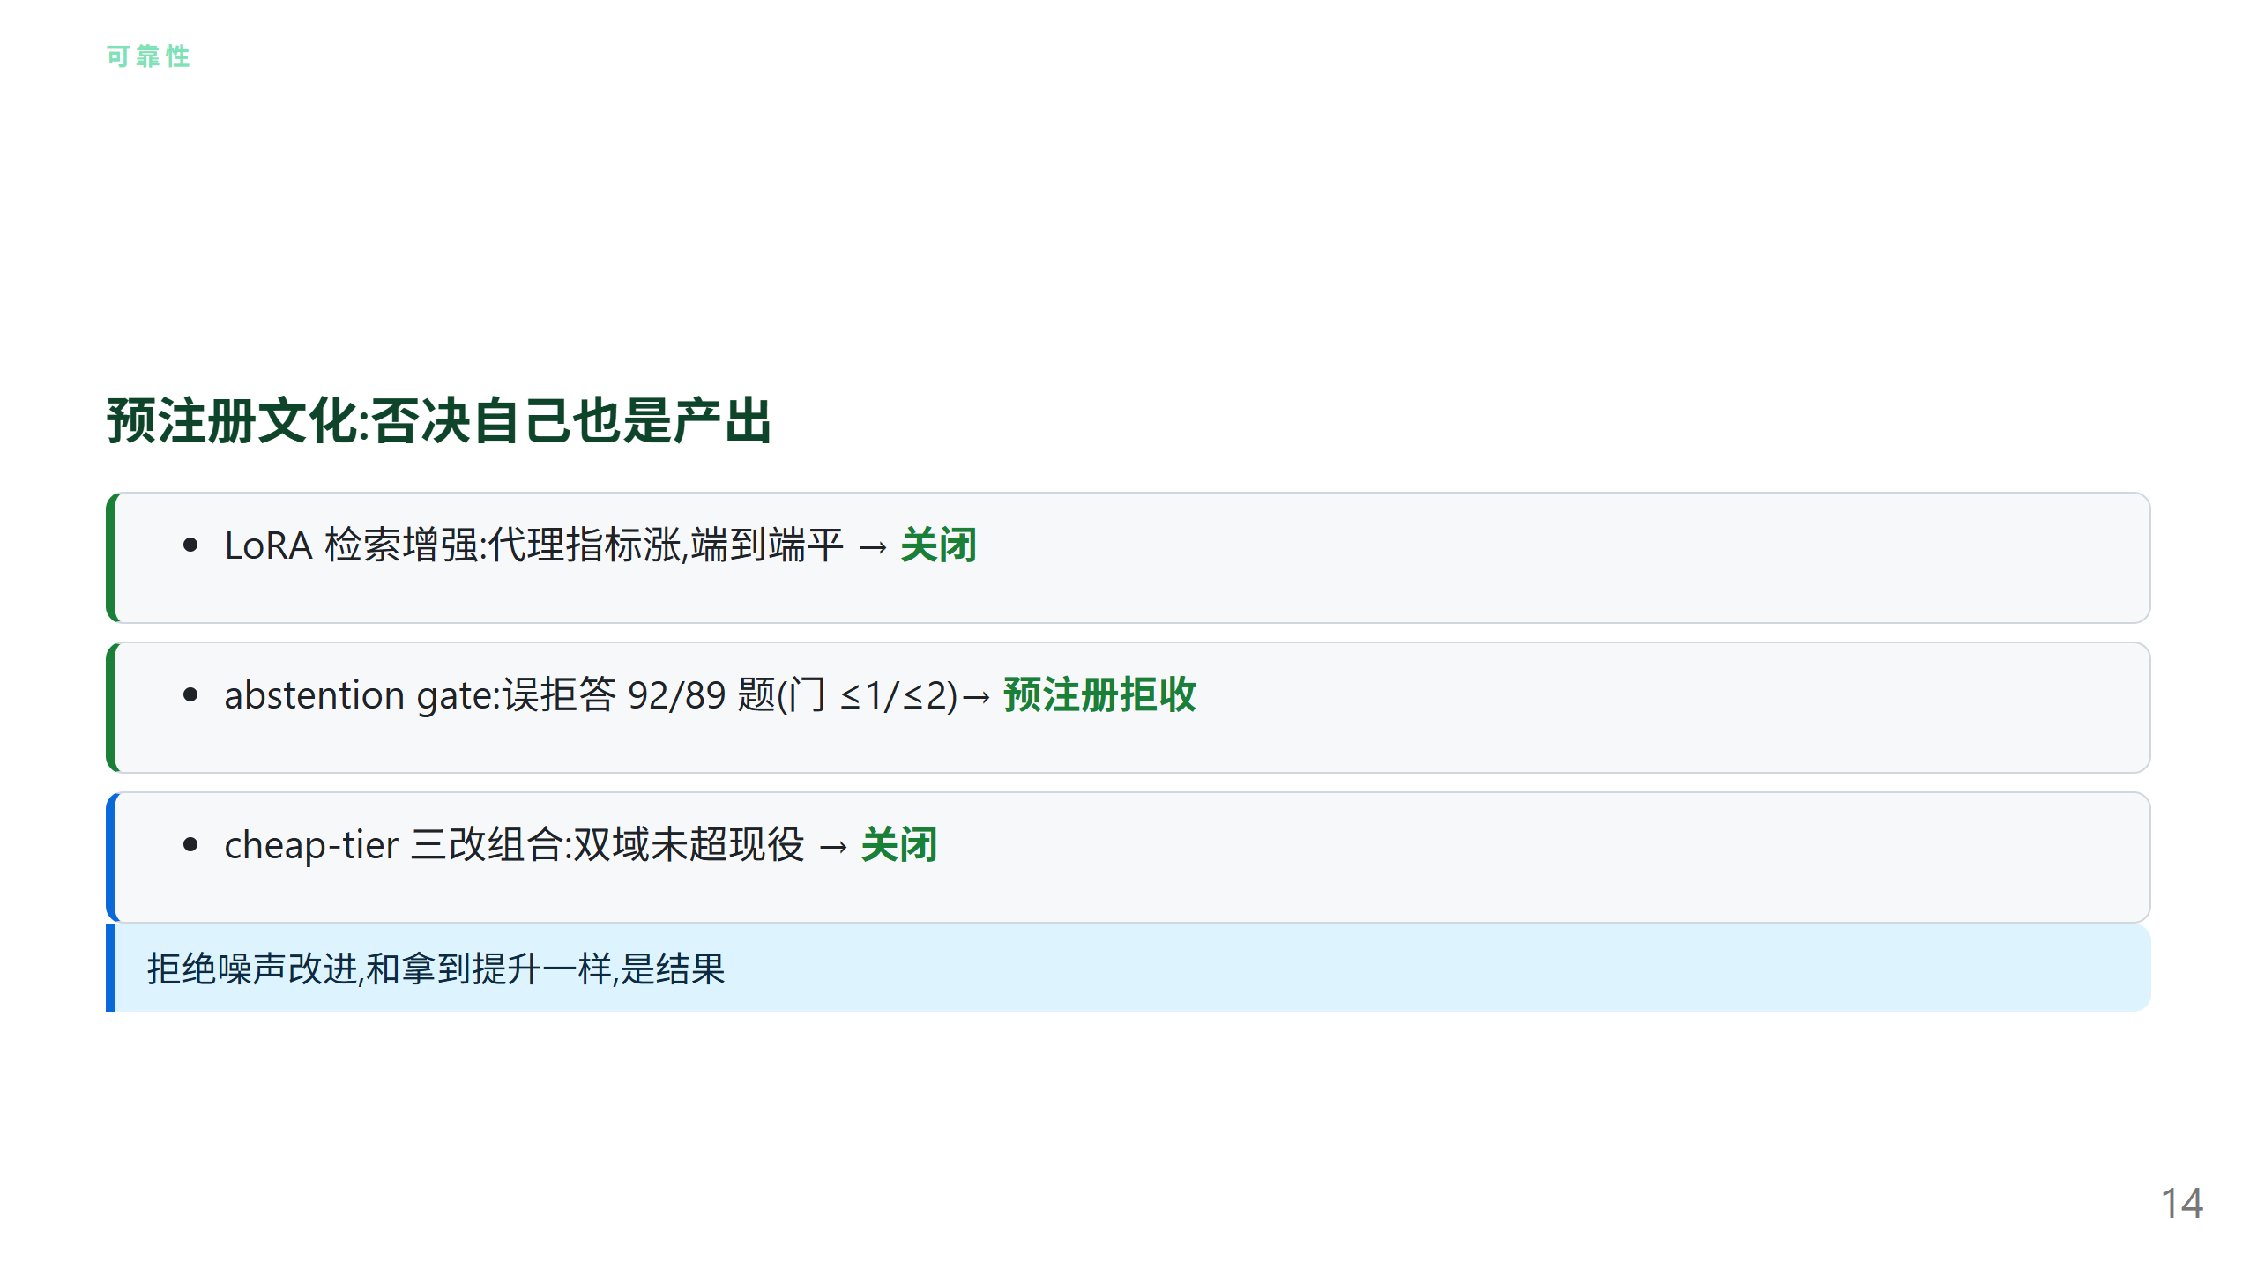
Notes:
讲者注:每个负结果都是真金白银跑出来,预注册文件带 hash 落仓。

Slide 15
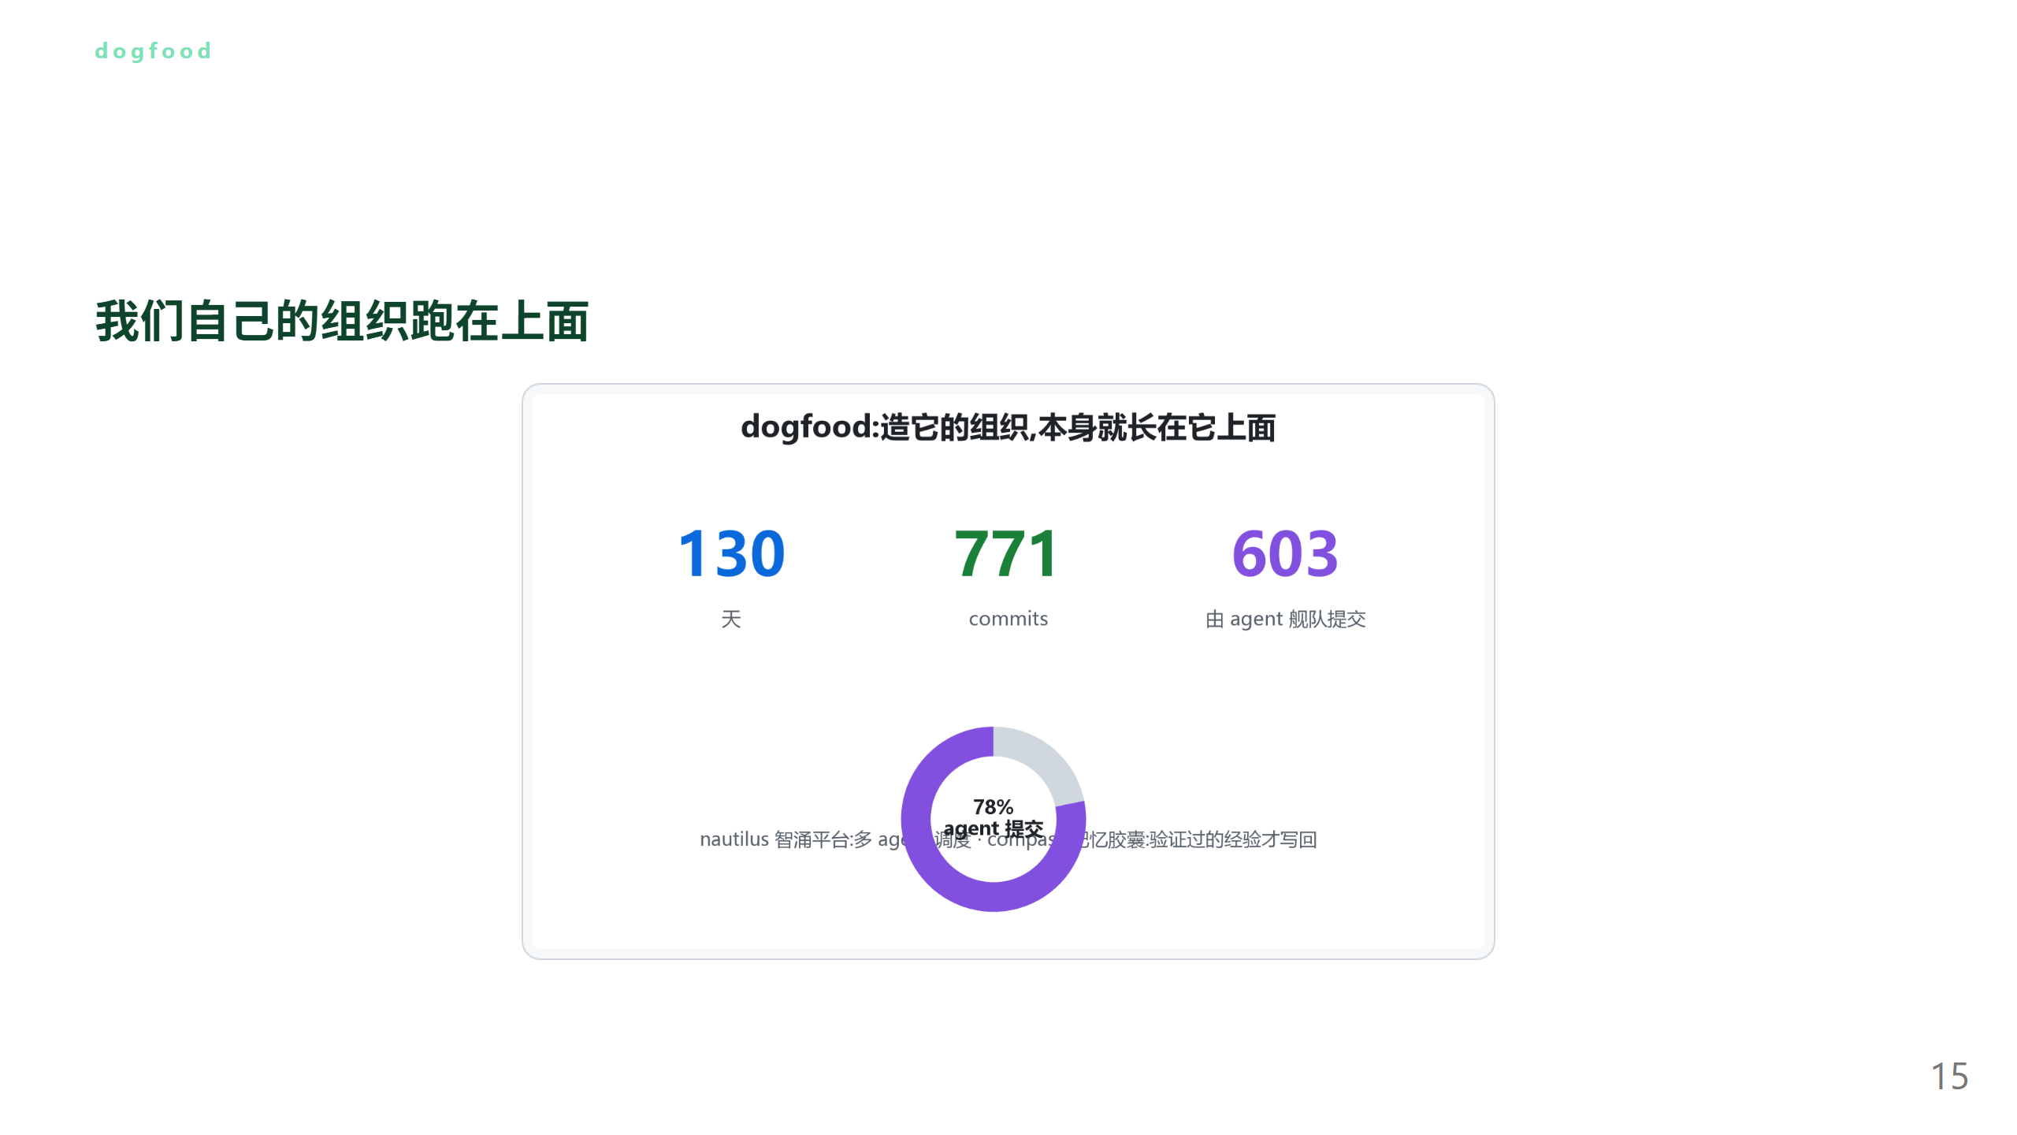
Notes:
讲者注:130 天 771 commits,603 由 agent 舰队提交——这本身就是产品的证明。

Slide 16
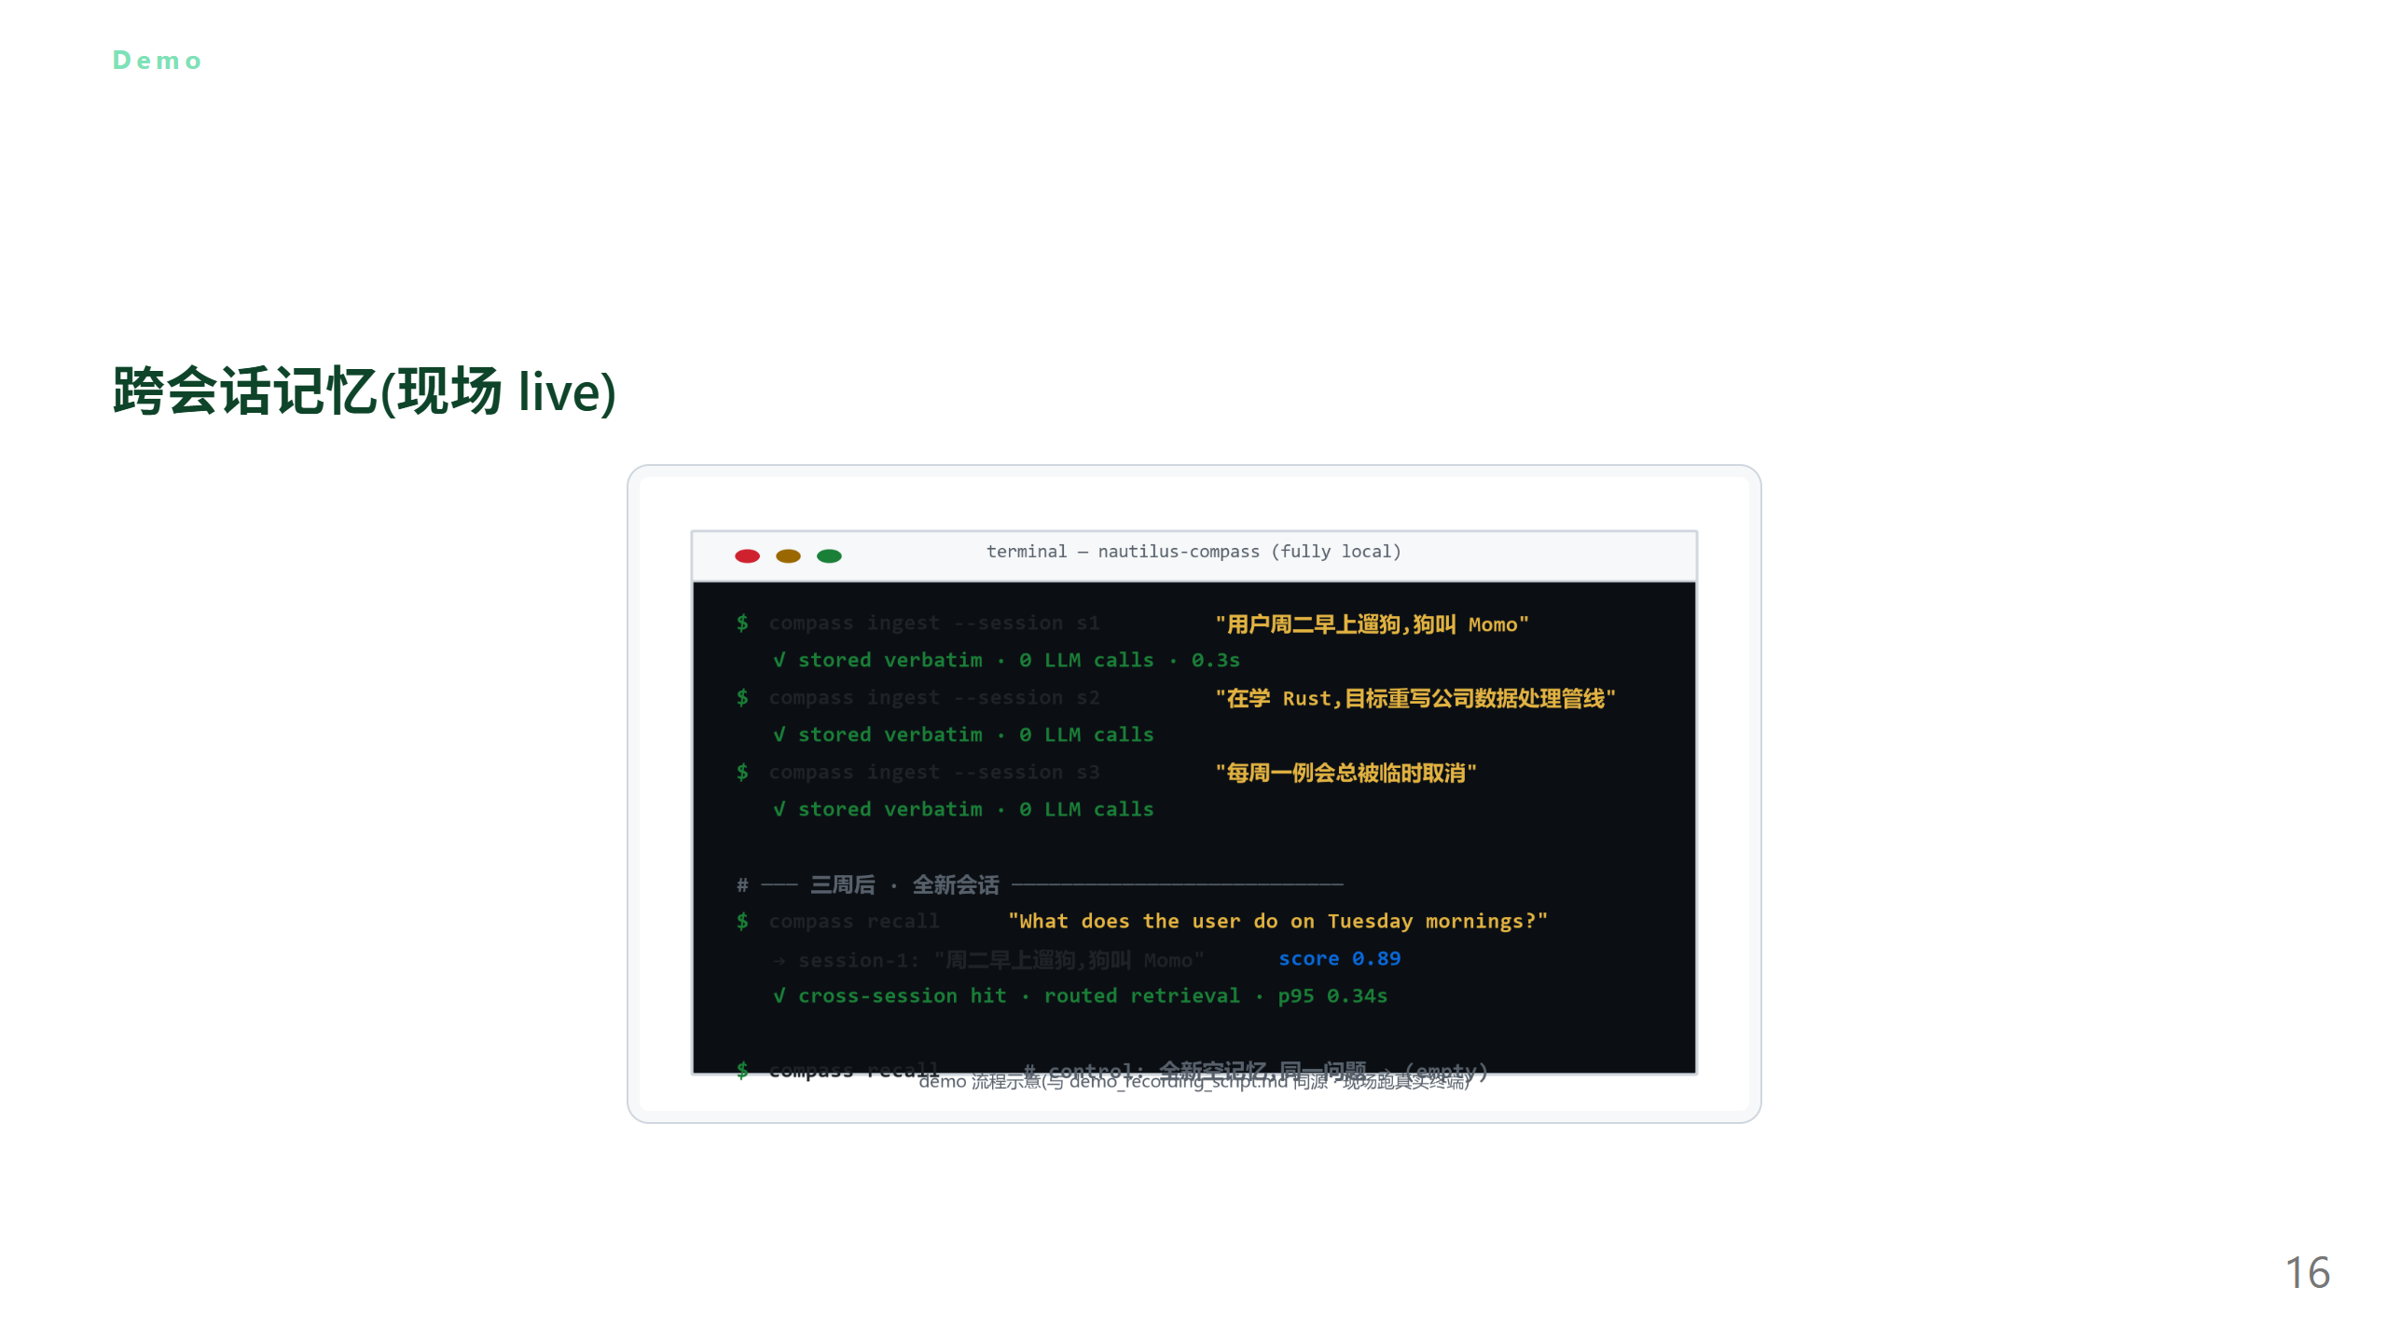
Notes:
讲者注:对照组空库返回空,证明不是幻觉;环境故障切录屏(demo_recording_script.md)。

Slide 17
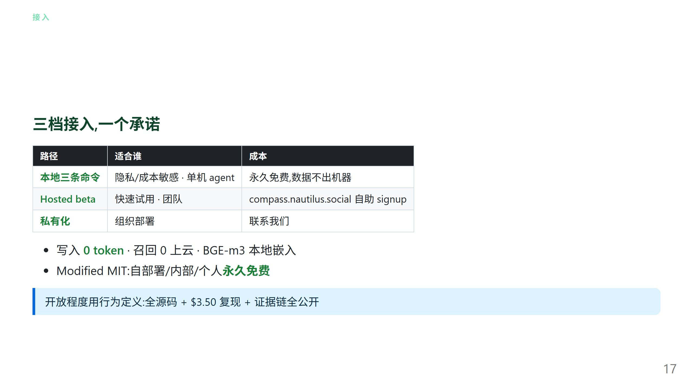

Slide 18
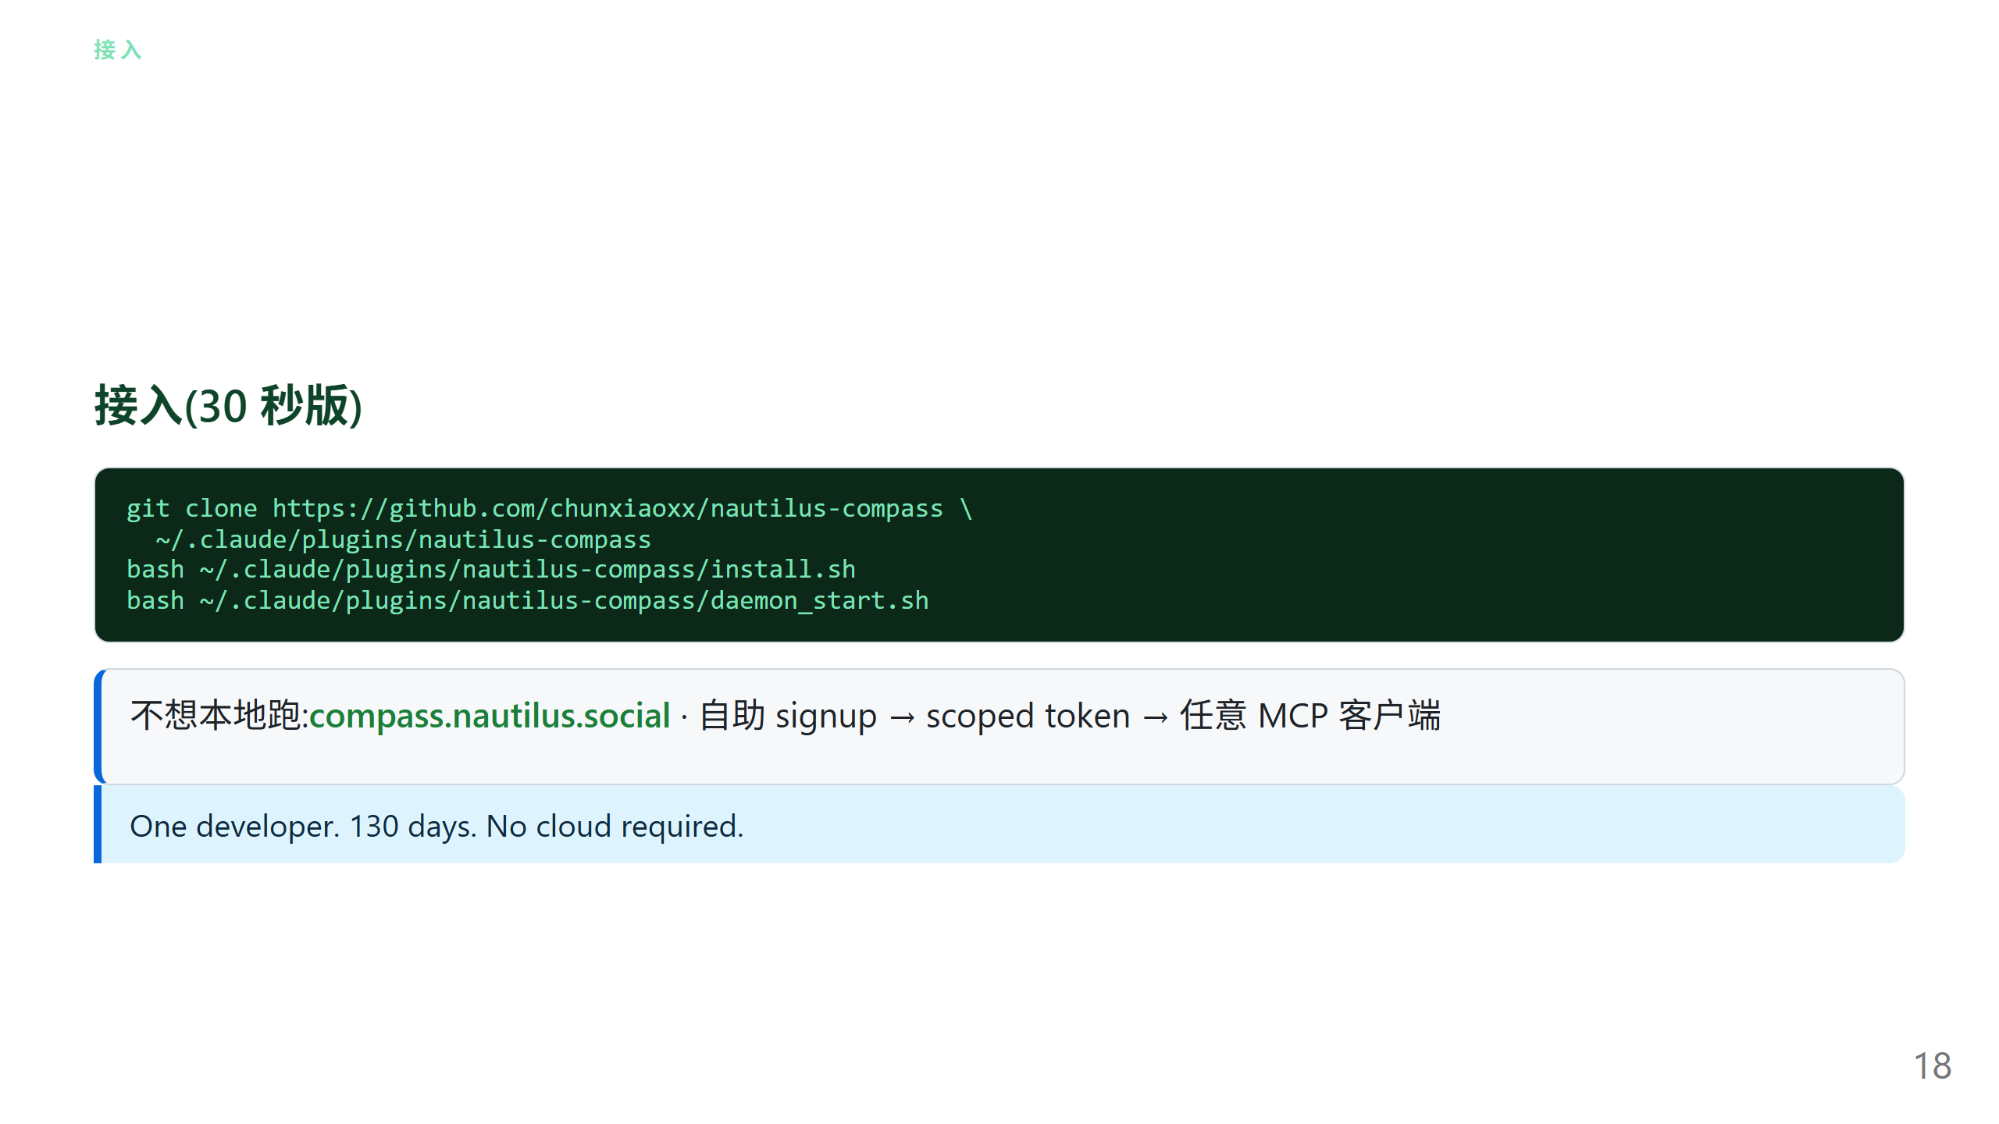

Slide 19
